Slide 1

Administración de Procesos en Android
Ana Laura Camacho Lara

Slide 2
¿Que es Android?
Android es un sistema operativo monousuario desarrollado por Google
Basado en el Kernel 2.5 de Linux y otro software de código abierto
La estructura del sistema operativo Android se compone de aplicaciones que se ejecutan sobre un Middleware que las abstrae de la complejidad de las comunicaciones del sistema

Slide 3
¿Middleware?
Un software con el que las diferentes aplicaciones se comunican entre sí
Actúa como un puente entre tecnologías, herramientas y bases de datos diversas para que puedan integrarse sin dificultad en un único sistema

Slide 4
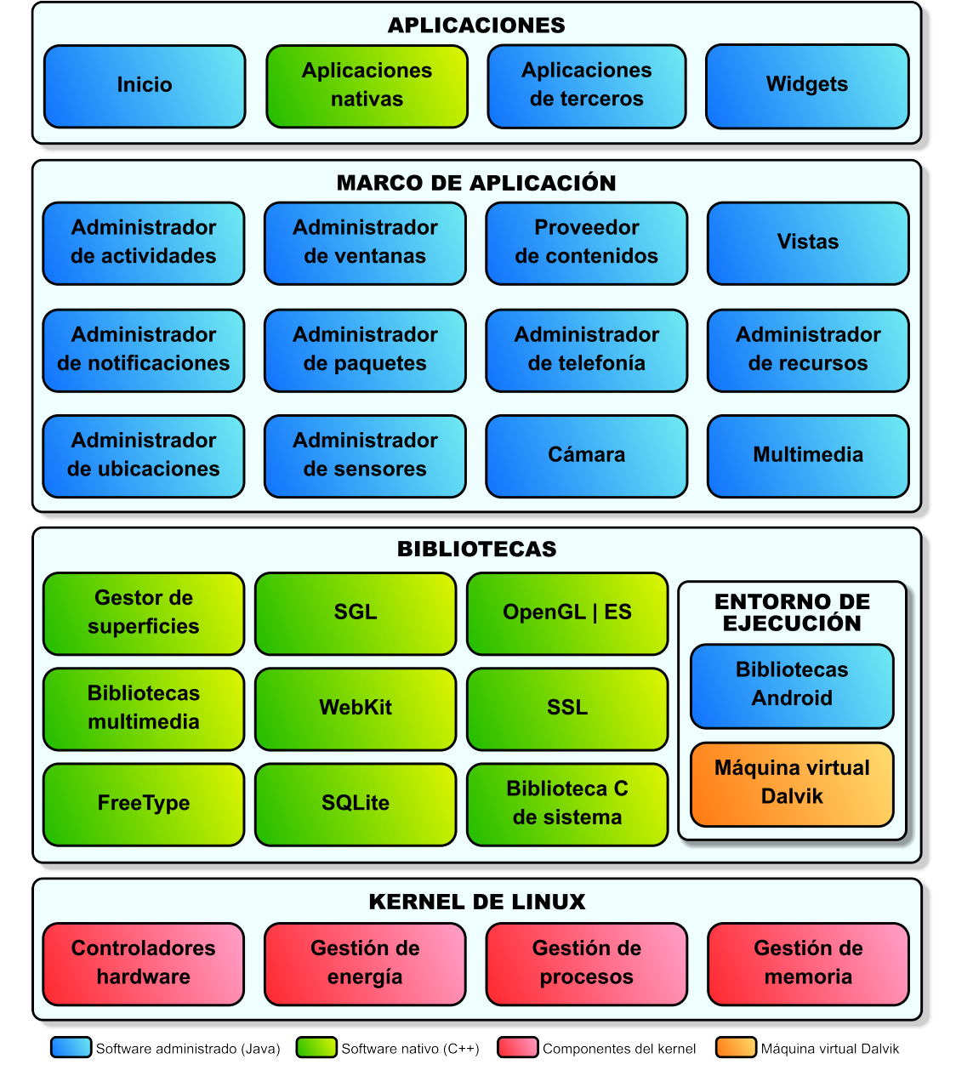
Más sobre android…

Slide 5
La Máquina Virtual
Inicialmente se utilizó la máquina virtual Dalvik con la librería de ejecución JIT (Just In Time) que traducía a bytecode Java cualquier aplicación en el momento de su ejecución.
La máquina virtual Java de Android no gestiona directamente la memoria o los procesos, sino que utiliza el núcleo de Linux subyacente para manejar la planificación de procesos y la gestión de la memoria.

Slide 6
Ahora si… Los procesos
La gestión de procesos también se conoce como ciclo de vida.
Cada aplicación para Android se ejecuta en su propio proceso de Linux. Se crea este proceso para la aplicación cuando es necesario ejecutar parte de su código, lo cual garantiza cargar los procesos en memoria solo cuando van a ser utilizados debido al espacio reducido de memoria RAM

Slide 7
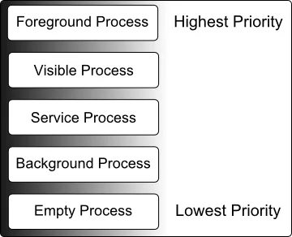
Jerarquía de los procesos

Slide 8

Foreground Process (Primer Plano)
Un proceso se considera que está en el primer plano si se dan cualquiera de las siguientes condiciones:
Activity interactúa con el usuario (el método onResume() de la Activity ha sido llamado).
Cuando la Activity con la que interactúa el usuario aloja un Servicio (Service).
Cuando un Servicio ha llamado al método startForeground(), y por lo tanto se ejecuta en primer plano.
Cuando aloja un Servicio que será llamado durante el ciclo de vida de la aplicación (onCreate(), onStart() u onDestroy()).

Slide 9

Visible Process (Proceso Visible)
Este tipo de procesos no define ningún componente en primer plano. Un proceso se considera visible:
Se define una Activity que no está en primer plano pero es visible para el usuario (llamada al método onPause() del ciclo de vida de la aplicación).
Si se aloja un Servicio destinado a ser invocado en primer plano o a una actividad visible.

Slide 10
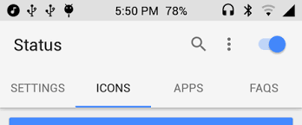
Service Process
Aquellos procesos que se ejecutan en un Servicio (iniciados con StartService()) y no pasan a las dos categorías superiores.

Slide 11
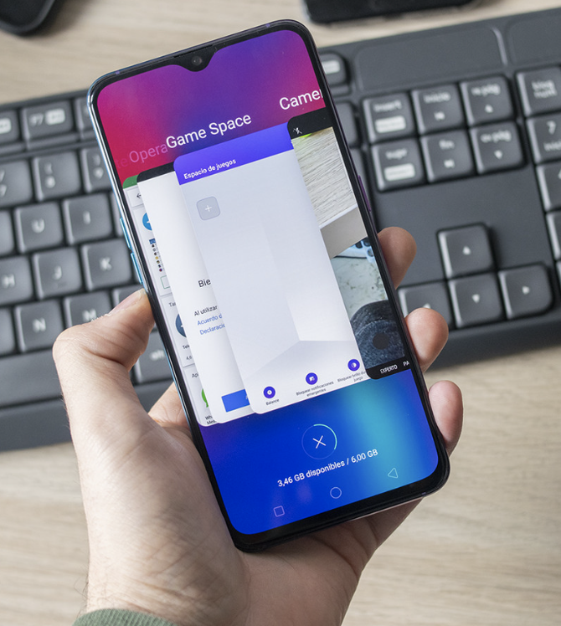
Background Process (Segundo Plano)
Proceso que se mantiene en una Activity en segundo plano, y que por lo tanto no es visible para el usuario (ocurre cuando se llama al método onStop() del ciclo de vida de la aplicación).

Slide 12
Empty Process (Vacio)
Se trata de procesos que no están presentes en los componentes de la aplicación

Slide 13
Planificación de los Procesos
El algoritmo utilizado por el planificador es Round-Robin con prioridad basada en una jerarquía de importancia según el tipo de proceso y otros factores
El sistema mantiene una lista pseudo-LRU (Last Recently Used) para evitar que los procesos se apropien de los recursos, pero ordenada según prioridades
Si por ejemplo un proceso recibe un servicio y una actividad visible, el proceso está clasificado como un proceso visible y no como un proceso de servicio.

Slide 14
Comunicación entre procesos
Los procesos en Android se comunican mediante paso de mensajes de tipo objeto
Android ofrece un mecanismo para comunicación entre procesos (IPC) Binder, en el caso de cuando se abre una aplicación, establece una comunicación entre el proceso del sistema y el de la aplicación para que la aplicación sepa que se ha abierto.

Slide 15

Referencias
Gironés, T. J. & Mauri, L. J. (2022). El gran libro de Android 9ed (9.a ed.). Marcombo.
Gestión de Procesos en Android – AbacusNT

